Slide 1

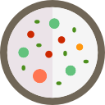





이성찬 윤인섭 천수빈
5장-컴퓨터 비전을 위한 딥러닝
6장-텍스트와 시퀀스를 위한 딥러닝

Slide 2
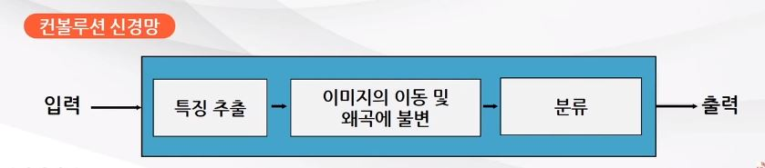
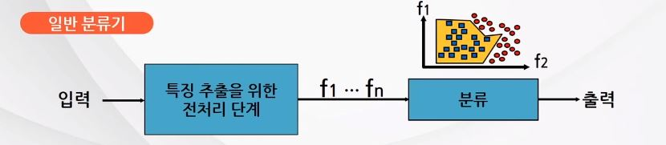
5.1 합성곱신경망소개
* 필터 = 마스크(Mask)
= 윈도우(Window) = 커널(Kernel)
합성곱 신경망 (convolutional neural network)
= 컨브넷 (convnet)
= CNN

Slide 3

5.1 합성곱신경망소개
특성맵
필터 뭉치(?)
특성맵
특성맵
특성맵
Conv
Pooling
Conv
완전연결
Flatten
합성곱 신경망의 구조

Slide 4
5.1 합성곱신경망소개
깊이축의 차원
1이면 흑백톤
3이면 RGB
from keras import layers from keras import models model = models.Sequential() model.add(layers.Conv2D(32, (3, 3), activation='relu', input_shape=(28, 28, 1))) model.add(layers.MaxPooling2D((2, 2))) model.add(layers.Conv2D(64, (3, 3), activation='relu')) model.add(layers.MaxPooling2D((2, 2))) model.add(layers.Conv2D(64, (3, 3), activation='relu'))
#층을 순서대로 쌓는다
#32 : 컨볼루션 필터의 수
#(3,3) : (행,열)

Slide 5
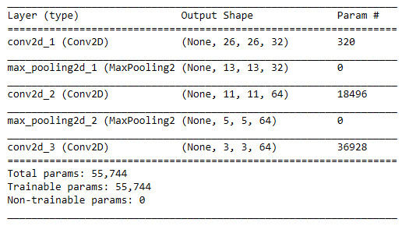
5.1 합성곱신경망소개
model.summary()
#input_shape=(28, 28, 1)
1/2
1/2
= 320 + 18496 + 36928
s11

Slide 6
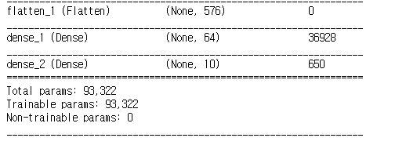
5.1 합성곱신경망소개
model.add(layers.Flatten()) model.add(layers.Dense(64,activation='relu’)) model.add(layers.Dense(10,activation='softmax'))
# 3D -> 1D
?
CONV
CONV
CONV

Slide 7
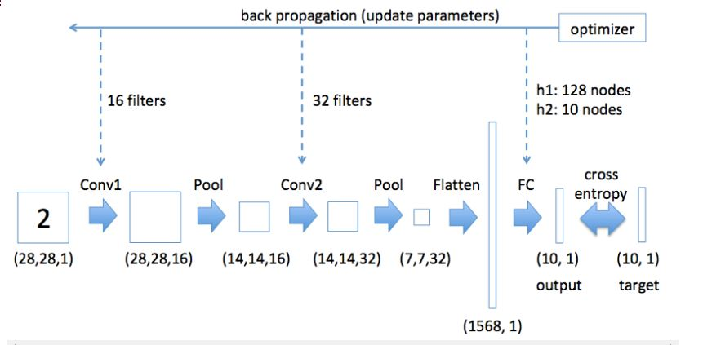
5.1 합성곱신경망소개
16개
32개
7 * 7 * 32 =

Slide 8
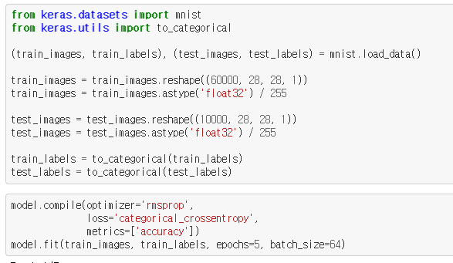
5.1 합성곱신경망소개
MNIST이미지에 컨브넷 훈련하기

Slide 9
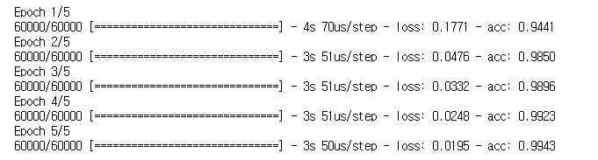
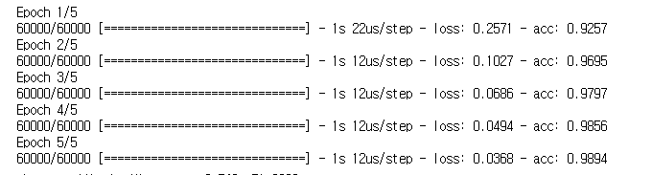
5.1 합성곱신경망소개
MNIST이미지에 컨브넷 훈련하기
◁ 합성곱 신경망
◁ 2장에서 나온
완전연결신경망
★☆정확도 향상
에러율 감소 ★☆

Slide 10
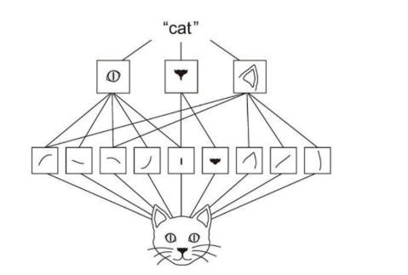
5.1.1 합성곱 연산
학습된 패턴은 평행이동 불변성을 가지고 있다
= 이미지가 어디에 있든 인식이 가능하다
2. 패턴의 공간적 계층구조를 학습할 수 있다
= 어떤 샘플이 와도 단계적으로 학습이 가능하다
* 응답맵 = 입력에 의한 출력
* 특성맵 = 합성곱층의 필터를 거친 커널
(3D텐서)

Slide 11
5.1.2 합성곱연산
합성곱의 핵심 파라미터
Conv2D(depth, (height, width), “ ”)
깊이 , (행, 열 ) , 활성화함수
=마스크 input_shape
패딩
* input_shape=(행, 열, 색상 또는 흑백)

Slide 12
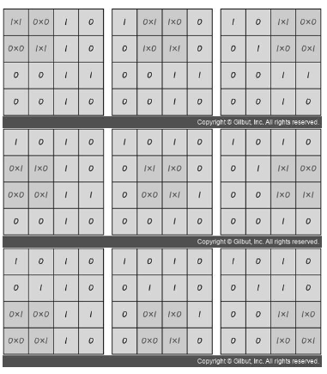
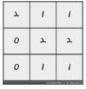
5.1.2 합성곱연산
슬라이딩 하는 중 →
1 | 0
0 | 1
필터 모양 :
결과 :

Slide 13
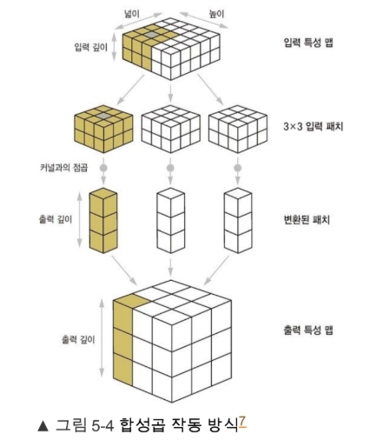
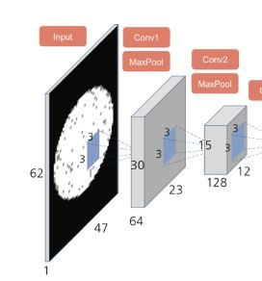
위치
5.1.2 합성곱연산
합성곱 신경망을 이용한
웨이퍼 맵 기반 불량 탐지
(3,3,2) 필터 3개
출력깊이
= 64
64개의 필터거침
출력 깊이 = 필터 개수
출력깊이
= 128
128개의 필터거침
3D특성맵

Slide 14
s4
5.1 합성곱연산 - 패딩
패딩 전에는 높이와 너비가 줄어든다
1 | 2 | 3 | 0
0 | 1 | 2 | 3
3 | 0 | 1 | 2
2 | 3 | 0 | 1
2 | 0 | 1
0 | 1 | 2
1 | 0 | 2
15 | 16
6 | 15
*
→
→

Slide 15
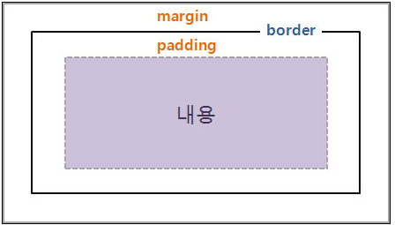
5.1 합성곱연산 - 패딩
패딩(padding) :
입력 특성 맵의 가장자리에 적절한
개수의 행과 열을 추가
모든 입력 타일을 중앙에 위치하도록
입력타일

Slide 16
5.1 합성곱연산 - 패딩
https://i.stack.imgur.com/Tnfmi.gif
 | 1 | 2 | 3 | 0
 | 0 | 1 | 2 | 3
 | 3 | 0 | 1 | 2
 | 2 | 3 | 0 | 1
7 | 12 | 10 | 2
4 | 15 | 16 | 10
10 | 6 | 15 | 6
8 | 10 | 4 | 3
2 | 0 | 1
0 | 1 | 2
1 | 0 | 2
*
→
(3 , 3)
필터
(4 , 4)
출력 데이터
(4 , 4)
입력 데이터(패딩 1)

Slide 17
5.1 합성곱연산 - 패딩
패딩(padding) :
정보 잃는 것을 방지한다
이미지의 끝 부분을 컴퓨터에게 알려준다.
model.add(Conv2D(32, (3, 3), padding="valid"))
“valid” : 패딩 사용하지 않는다
“same” : 입력과 동일한 크기의 출력을
만들기 위해 패딩한다

Slide 18
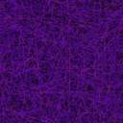
5.1 합성곱연산 – 합성곱 스트라이드
스트라이드 : 윈도우 사이의 거리
①
 | 1
 | 2
 | 1 |  | 2
 | 3 |  | 4
→
 | 3
 | 4
②

Slide 19
5.1.2 최대풀링연산
* 다운샘플링 :
결과를 축소하는 과정
= 풀링, 서브샘플링
최대 풀링 :
의도적으로 해상도를 낮추어 상세 정보를 제거 -> 특징 강화
다운샘플링 방법 중 가장 유용
최대풀링이 없다면?
마지막 합성곱 층이 입력에 대한 정보를 갖지 않을 수도 있다
심각한 과대적합이 발생할 것이다
*

Slide 20
5.2 소규모 데이터셋에서 밑바닥부터 컨브넷 훈련하기
5.2.1 작은 데이터셋 문제에서 딥러닝의 타당성
‘적은＇ 샘플 : 수백개 ~ 수만개
목적에 따라서 필요한 샘플의 양은 상대적
컨브넷의 평행이동불변성 특징으로 효율적으로 훈련 가능
기존 훈련된 모델을 이용하면 매우 적은 데이터로
원하는 훈련 가능

Slide 21
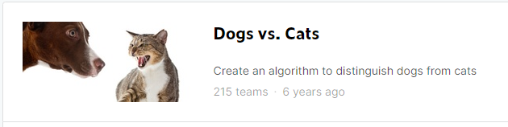
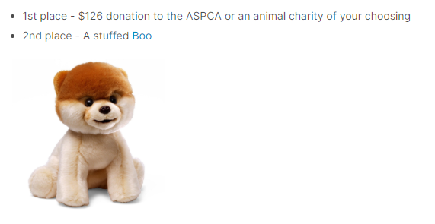
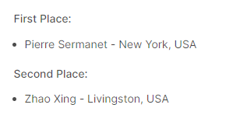
Kaggle
개 vs 고양이
Kaggle
빅데이터 솔루션 대회 플랫폼
https://www.kaggle.com/c/dogs-vs-cats

Slide 22

강아지 VS 고양이 위해
해야 할 작업 3단계
<데이터 내려받기>
25000개 강아지와 고양이 이미지 내려받고 압축 해제하기
훈련, 검증, 테스트 사진 디렉터리 만들기 (강아지 , 고양이 따로)
이미지 알맞은 곳에 복사
<네트워크구성하기>
합성곱층과 풀링층 번갈아 쌓아 컨브넷 만들기
<데이터 전처리>
JPEG -> RGB -> 픽셀값 스케일 [0, 1]사이로 조정

Slide 23
5.2.2 데이터 내려받기
import os, shutil #shutil(셸 유틸리티)은 파일 및 디렉터리 작업을 수행하는 데 사용할 모듈
#운영체제(OS)에서 제공되는 기본적인 기능들을 제공.
original_dataset_dir = './datasets/cats_and_dogs/train' # 원본 데이터셋을 압축 해제한 디렉터리 경로 base_dir = './datasets/cats_and_dogs_small' # 소규모 데이터셋을 저장할 디렉터리
train_dir = os.path.join(base_dir, 'train') os.mkdir(train_dir) validation_dir = os.path.join(base_dir, 'validation') os.mkdir(validation_dir) test_dir = os.path.join(base_dir, 'test') os.mkdir(test_dir)
#훈련, 검증, 테스트 분할
위한 디렉터리 생성

Slide 24
5.2.2 데이터 내려받기
train_cats_dir = os.path.join(train_dir, 'cats') os.mkdir(train_cats_dir)
# 훈련용 고양이 사진 디렉터리
훈련용/검증용/테스트용
고양이, 강아지
사진 디렉터리
train_dogs_dir = os.path.join(train_dir, 'dogs') os.mkdir(train_dogs_dir)
# 훈련용 강아지 사진 디렉터리
train_cats_dir validation_cats_dir
train_dogs_dir validation_dogs_dir
test_cats_dir
test_dogs_dir
위 코드에서 밑줄친 것만 바꿔서 똑같이 진행

Slide 25
5.2.2 데이터 내려받기
fnames = ['cat.{}.jpg'.format(i) for i in range(1000)] for fname in fnames: src = os.path.join(original_dataset_dir, fname) dst = os.path.join(train_cats_dir, fname) shutil.copyfile(src, dst) # 처음 1,000개의 고양이 이미지를 train_cats_dir에 복사합니다 fnames = ['cat.{}.jpg'.format(i) for i in range(1000, 1500)] for fname in fnames: src = os.path.join(original_dataset_dir, fname) dst = os.path.join(validation_cats_dir, fname) shutil.copyfile(src, dst) # 다음 500개 고양이 이미지를 validation_cats_dir에 복사합니다 fnames = ['cat.{}.jpg'.format(i) for i in range(1500, 2000)] for fname in fnames: src = os.path.join(original_dataset_dir, fname) dst = os.path.join(test_cats_dir, fname) shutil.copyfile(src, dst) # 다음 500개 고양이 이미지를 test_cats_dir에 복사합니다
#0~1000
#shutil.copyfile(src, dst)
복사
#1000~1500
#1500~2000

Slide 26
5.2.2 데이터 내려받기
fnames = ['dog.{}.jpg'.format(i) for i in range(1000)] for fname in fnames: src = os.path.join(original_dataset_dir, fname) dst = os.path.join(train_dogs_dir, fname) shutil.copyfile(src, dst) # 처음 1,000개의 강아지 이미지를 train_dogs_dir에 복사합니다 fnames = ['dog.{}.jpg'.format(i) for i in range(1000, 1500)] for fname in fnames: src = os.path.join(original_dataset_dir, fname) dst = os.path.join(validation_dogs_dir, fname) shutil.copyfile(src, dst) # 다음 500개 강아지 이미지를 validation_dogs_dir에 복사합니다 fnames = ['dog.{}.jpg'.format(i) for i in range(1500, 2000)] for fname in fnames: src = os.path.join(original_dataset_dir, fname) dst = os.path.join(test_dogs_dir, fname) shutil.copyfile(src, dst) # 다음 500개 강아지 이미지를 test_dogs_dir에 복사합니다
앞 슬라이드 고양이와
똑같이 진행

Slide 27
5.2.3 네트워크 구성하기
Conv2D + MaxPooling2D = 네트워크 용량 ↑
특성맵의 크기 ↓
=> Flatten층의 크기 ↓
from keras import layers from keras import models
model = models.Sequential()
activation='relu'

Slide 28
5.2.3 네트워크 구성하기
model.add(layers.Conv2D(32, (3, 3), activation='relu', input_shape=(150, 150, 3))) model.add(layers.MaxPooling2D((2, 2))) model.add(layers.Conv2D(64, (3, 3), activation='relu')) model.add(layers.MaxPooling2D((2, 2))) model.add(layers.Conv2D(128, (3, 3), activation='relu')) model.add(layers.MaxPooling2D((2, 2))) model.add(layers.Conv2D(128, (3, 3), activation='relu')) model.add(layers.MaxPooling2D((2, 2))
# 150*150 RGB이미지를
3*3 크기의 필터 32개를 가진
합성곱층
# 이미지 크기 1/2
# 필터 64개
# 필터 128개
# 필터 128개

Slide 29
s38
5.2.3 네트워크 구성하기
완전 연결 층 (Fully Connected)
model.add(layers.Flatten())
#layers.Dropout(0.5) model.add(layers.Dense(512, activation='relu')) model.add(layers.Dense(1, activation='sigmoid'))
# 3D -> 1D
두개의 Dense층 생성
활성화함수 relu인 512개의 노드로 구성된 층
이진 분류 문제 -> 하나의유닛,(한 클래스에 대한 확률) sigmoid

Slide 30
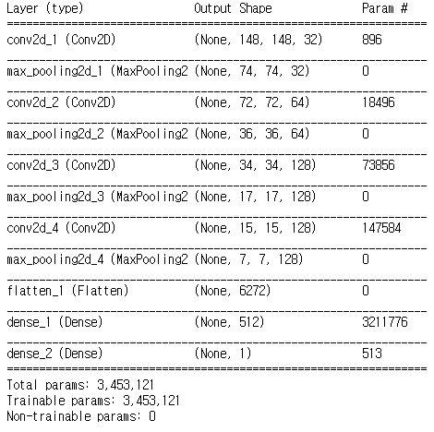
input_shape=(150, 150, 3)
특성 맵의 깊이(필터)는
점진적으로 증가
32-64-128
특성 맵의 가로세로 크기는 감소
150*150 ~ 7*7
= 7*7*128
완전 연결층
5.2.3
네트워크 구성하기

Slide 31
5.2.3 네트워크 구성하기
컴파일 단계
from keras import optimizers
model.compile(loss='binary_crossentropy’, optimizer=optimizers.RMSprop(lr=1e-4),
metrics=['acc'])
Learning_rate
1e-4 => 10^(-4) = 0.0001
* RMSprop 에서 학습률(lr)은 보통 0.0001로 많이 쓴다

Slide 32
5.2.4 데이터 전처리
사진 파일을 읽고
JPEG -> RGB -> 픽셀값 스케일 [0, 1]사이로 조정
from keras.preprocessing.image import ImageDataGenerator
train_datagen = ImageDataGenerator(rescale=1./255) test_datagen = ImageDataGenerator(rescale=1./255) # 모든 이미지를 1/255로 스케일을 조정합니다
# 픽셀값을 그대로 사용하기엔 신경망에서 너무 큰 숫자

Slide 33
5.2.4
데이터 전처리
flow_from_directory : 타깃디렉터리의 이미지를 불러와서
이미지가 저장된 폴더를 기준으로 라벨 정보와 함께 이미지를 불러올 수 있다..
*
train_generator = train_datagen.flow_from_directory( train_dir, # 타깃 디렉터리 target_size=(150, 150), # 모든 이미지를 150 × 150 크기로 batch_size=20, # 한번에 20개의 이미지를 불러온다 class_mode='binary') # binary_crossentropy 손실을 사용하기 때문에 이진 레이블이 필요 validation_generator = test_datagen.flow_from_directory( validation_dir, target_size=(150, 150), batch_size=20, class_mode='binary')

Slide 34
5.2.4 데이터 전처리
history = model.fit_generator( train_generator, steps_per_epoch=100, #100씩 경사하강법 실행하고 다음 에포크로 epochs=30, validation_data=validation_generator, validation_steps=50) # validation_generator의 배치에 따라
model.save('cats_and_dogs_small_1.h5’)
# 훈련이 끝나면 항상 모델 저장하기

Slide 35
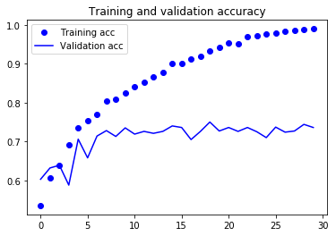
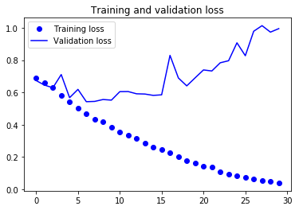
5.2.4 데이터 전처리
검증 정확도는 70~72%에서 멈춤
검증 손실은 5에포크 부터 진전 없음
과대적합 발생!! -> 데이터 증식 시도해보기

Slide 36
5.2.5 데이터 증식 사용하기
데이터 증식
기존 훈련 샘플로부터 더 많은
훈련 데이터를 생성하는 방법
datagen = ImageDataGenerator( rotation_range=40, #사진 회전 각도 범위 width_shift_range=0.2, # 가로 평행이동 height_shift_range=0.2, #세로 평행이동 shear_range=0.2, # 전단 변환 zoom_range=0.2, # 확대 범위 horizontal_flip=True, # 수평으로 뒤집기 fill_mode=＇nearest’) # 새롭게 생성해야 할 픽셀 채울 전략

Slide 37
5.2.5 데이터 증식 사용하기
from keras.preprocessing import image fnames = sorted([os.path.join(train_cats_dir, fname) for
fname in os.listdir(train_cats_dir)])
img_path = fnames[3] # 증식할 이미지 선택합니다 img = image.load_img(img_path, target_size=(150, 150))
# 이미지를 읽고 크기를 변경합니다 x = image.img_to_array(img) # (150, 150, 3) 크기의 넘파이 배열로 변환합니다 x = x.reshape((1,) + x.shape) # (1, 150, 150, 3) 크기로 변환, 데이터 개수도 다룰 수 있음 i = 0 for batch in datagen.flow(x, batch_size=1): # flow :랜덤하게 변환된 이미지의 배치를 생성 plt.figure(i) imgplot = plt.imshow(image.array_to_img(batch[0])) i += 1 if i % 4 == 0: # 무한 반복되기 때문에 어느 지점에서 중지해야 합니다! Break # i=0~3이므로 사진 4장 출력 plt.show()

Slide 38
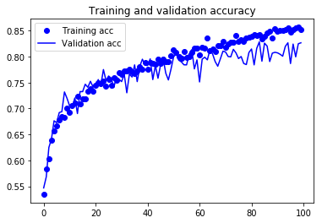
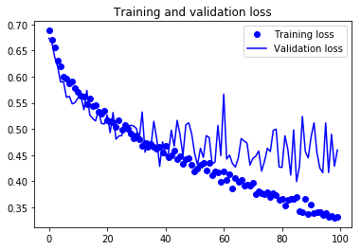
s29
5.2.5 데이터 증식 사용하기
model.add(layers.Dropout(0.5))
#flatten()층 바로 밑에 작성
과대적합 발생 x

Slide 39
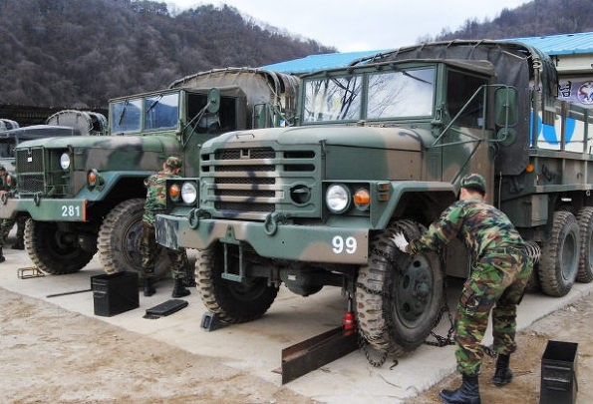
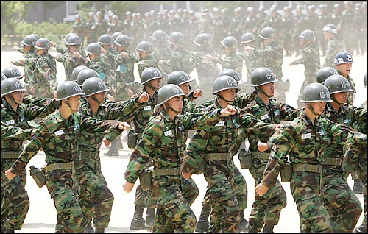

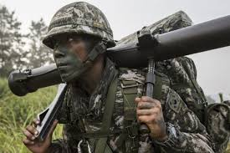
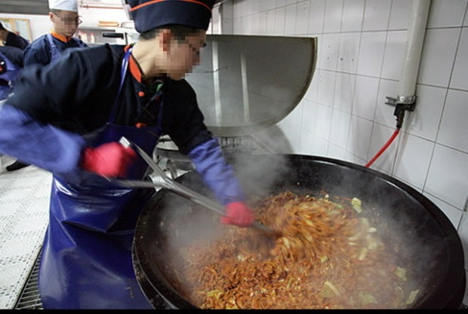
5.3 사전 훈련된 컨브넷 사용하기

Slide 40
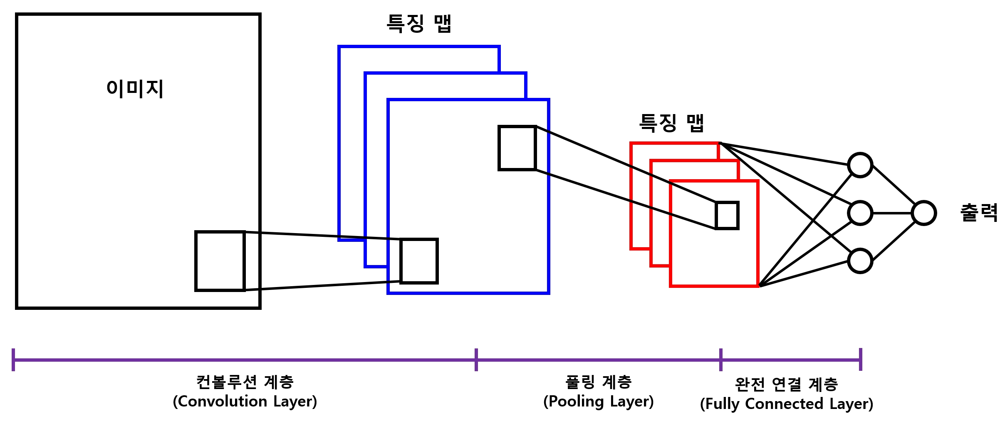
5.3.1 특성 추출
특성 추출
사전에 학습된 네트워크 표현을 사용하여
새로운 샘플에서 흥미로운 특성을 뽑아 내는 것
컨브넷
합성곱 기반층 (연속된 합성곱과 풀링 층)
완전 연결 분류기

Slide 41
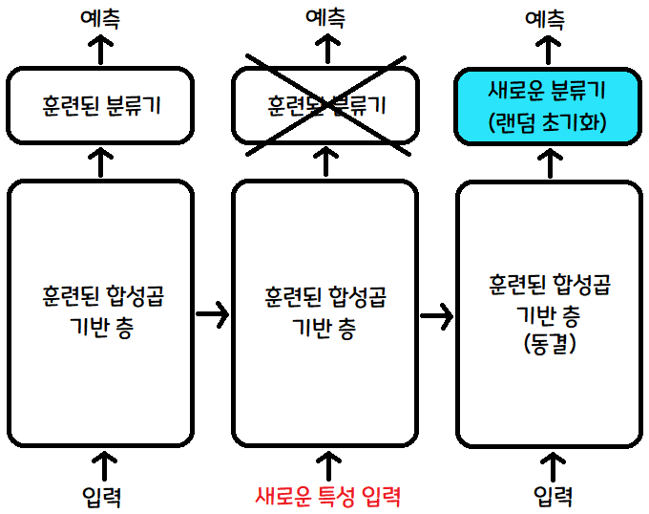
5.3.1 특성 추출
특성 추출
사전에 학습된 네트워크 표현을 사용하여
새로운 샘플에서 흥미로운 특성을 뽑아 내는 것
컨브넷
합성곱 기반층 (연속된 합성곱과 풀링 층)
완전 연결 분류기
합성곱 기반 층을 선택을 선택!
새로운 데이터를 통과!
그 출력으로 새로운 분류기를 훈련!
그럼 왜 합성곱 층만?? 완전 연결 분류기는 안됨?

Slide 42
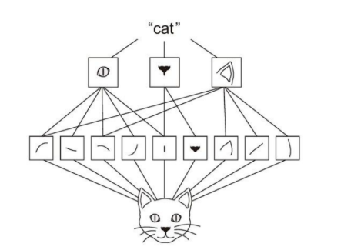
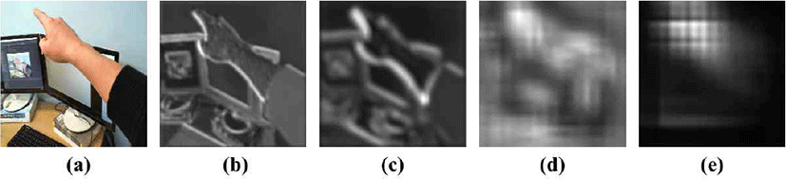
5.3.1 특성 추출
모델의 하위층은 지역적이고 매우 일반적인 특성 맵
상위층은 좀 더 추상적인 개념을 추출
새로운 데이터셋이 사전훈련된 네트워크와 많이 다르면
전체보단 모델의 하위층 몇 개만 사용하는 것이 좋다.

Slide 43
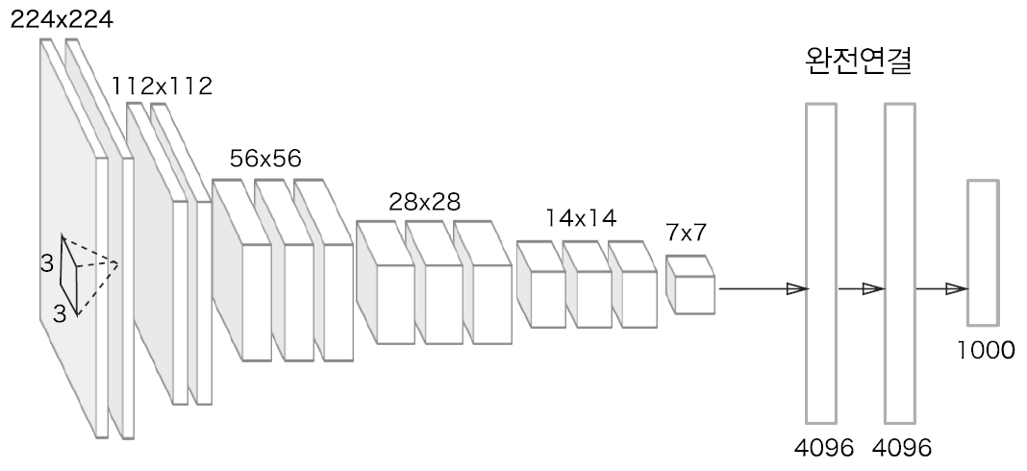
5.3.1 특성 추출
VGG(VGG16 or VGG19)

Slide 44
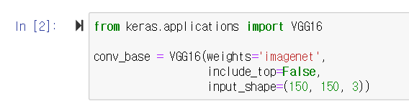
5.3.1 특성 추출
Weights 는 모델을 초기화할 가중치 체크포인트를 지정.
Include_top 은 네트워크의 최상위 완전 연결 분류기를 포함 할지 안할지 결정.
Input_shape 은 네트워크에 주입할 이미지 텐서의 크기, 이 매개변수는 선택사항

Slide 45
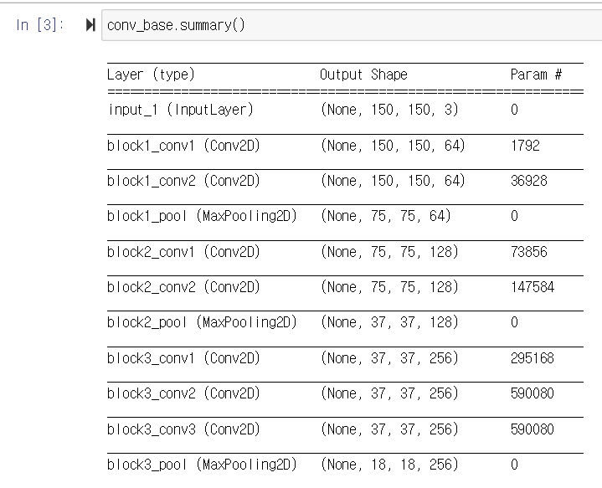
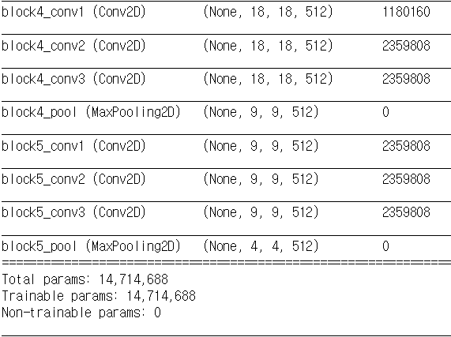
5.3.1 특성 추출

Slide 46
5.3.1 특성 추출
1. 데이터 증식을 사용하지 않은 빠른 특성 추출
새로운 데이터셋에서 합성곱 기반 층을 실행하고 출력을 넘파이 배열로 디스트에 저장
모든 입력 이미지에 대해 합성곱 기반 층을 한 번만 실행해서 빠르고 비용이 적다.
하지만 데이터 증식을 사용할 수 없다.
2. 데이터 증식을 사용한 특성 추출
준비한 모델(conv_base)에 Dense 층을 쌓아 확장하고 모델에 노출된 모든 입력 이미지가 매번 합성곱 기반 층을 통과합니다.
데이터 증식을 사용할 수 있지만
비용이 많이 든다.

Slide 47
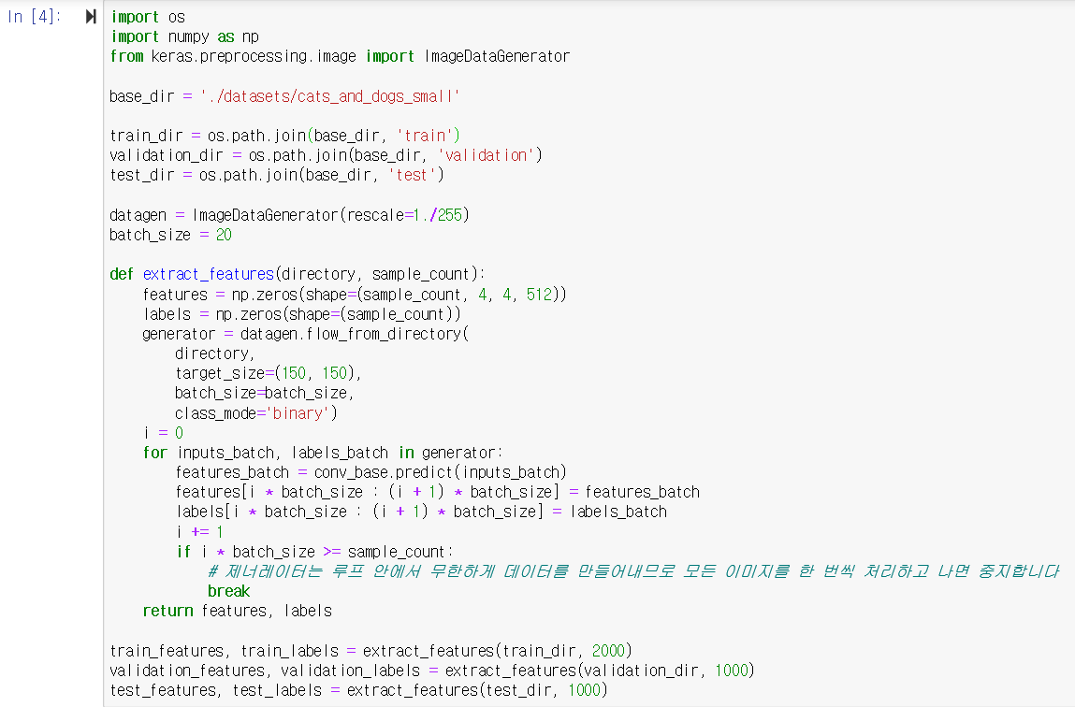
5.3.1 특성 추출
데이터 증식을 사용하지 않은 빠른 특성 추출

Slide 48
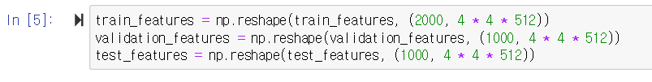
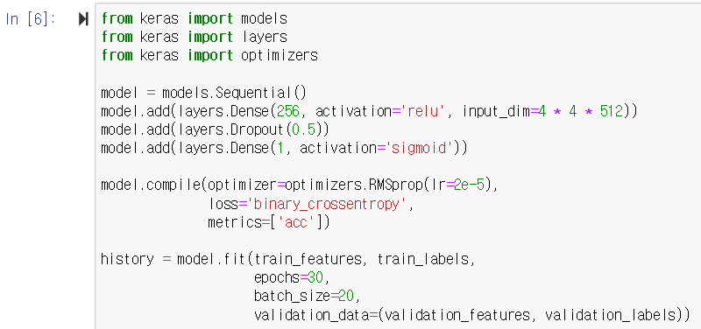
5.3.1 특성 추출
데이터 증식을 사용하지 않은 빠른 특성 추출
0.00002

Slide 49
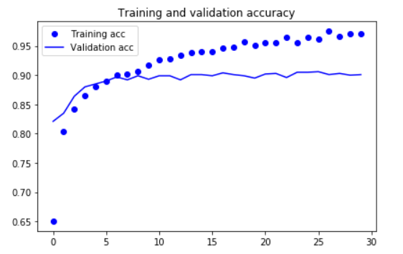
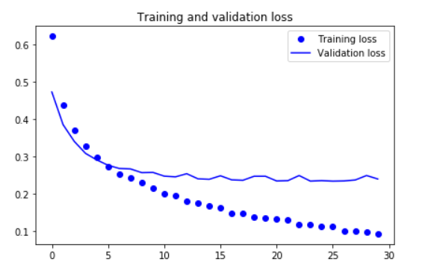
5.3.1 특성 추출
데이터 증식을 사용하지 않은 빠른 특성 추출
약 90% 의 검증 정확도에 도달했지만 드롭아웃을 사용했음에도 시작과 거의 동시에 과대적합이 일어났다.
작은 데이터셋에서 과대적합을 막기위한 필수적인 데이터 증식을 사용하지 않았기 때문입니다.

Slide 50
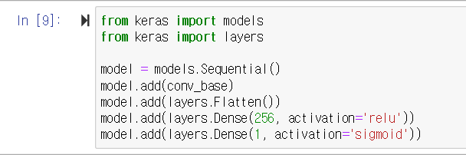
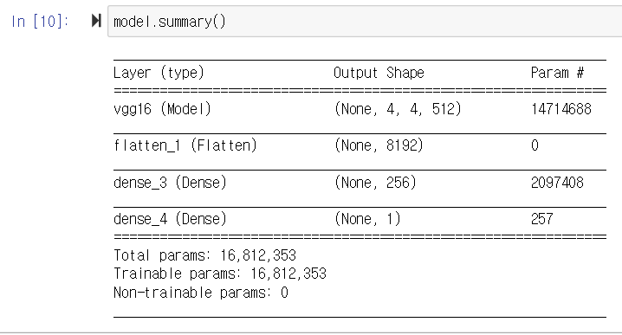
5.3.1 특성 추출
2. 데이터 증식을 사용한 특성 추출

Slide 51
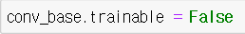
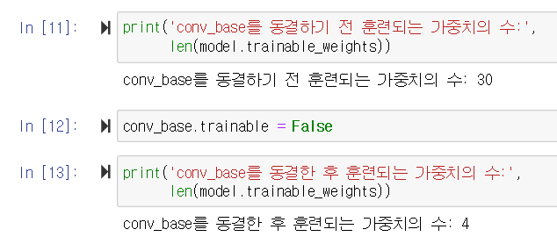
5.3.1 특성 추출
2. 데이터 증식을 사용한 특성 추출
동결 (freezing): 학습시키고자 하지 않은 레이어는 가중치를 동결시켜서 연산량을 줄일 수 있습니다.

Slide 52
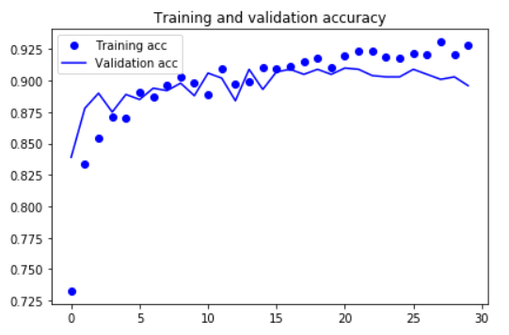
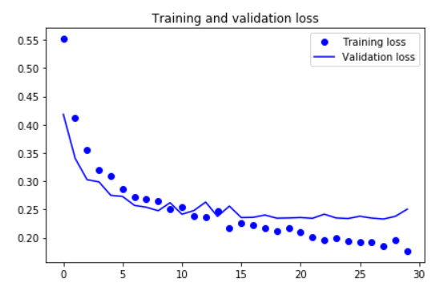
5.3.1 특성 추출
2. 데이터 증식을 사용한 특성 추출

Slide 53
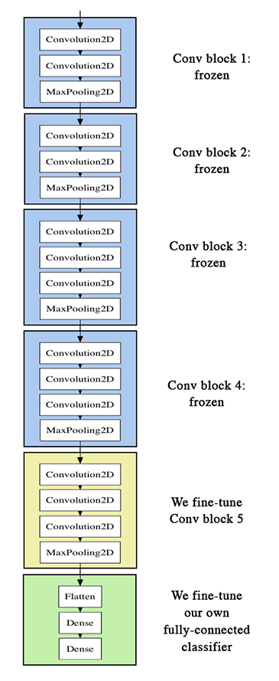
5.3.2 미세조정
미세조정(Fine Tuning) : 기존 네트워크 추가 학습
1. 사전에 훈련된 기반 네트워크 위에 새로운 네트워크를 추가한다.
2. 기반 네트워크를 동결한다.
3. 새로 추가한 네트워크를 훈련한다.
4. 기반 네트워크에서 일부 층의 동결을 해제한다.
5. 동결을 해제한 층과 새로운 층을 함께 훈련한다.
주의할 점
미세조정을 수행하려면 모든 레이어가 1차적인 학습을 마친 상태여야 합니다.
전체 네트워크가 아닌 마지막 convolution 레이어만 미세 조정
미세 조정을 할 때는 아주 작은 learning rate를 사용해야 합니다.

Slide 54
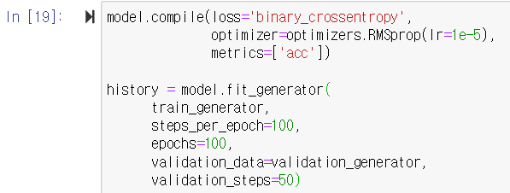
5.3.2 미세조정
미세조정(Fine Tuning) : 기존 네트워크 추가 학습
주의할 점
미세조정을 수행하려면 모든 레이어가 1차적인 학습을 마친 상태여야 합니다.
전체 네트워크가 아닌 마지막 convolution 레이어만 미세 조정합니다.
3. 미세 조정을 할 때는 아주 작은 learning rate를 사용해야 합니다.

Slide 55
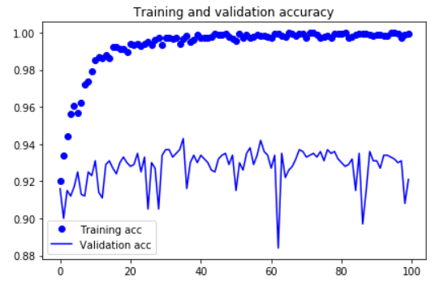



5.3.2 미세조정
지수이동평균

Slide 56

5.3.2 미세조정
지수이동평균

Slide 57
5.3.2 미세조정
지수이동평균

Slide 58

5.3.2 미세조정

Slide 59
5.3.3 정리
- 컨브넷은 아주 작은 데이터셋에서도 처음부터 훈련해서 괜찮은 성능을 낼 수 있다.
- 작은 데이터셋에서는 과대적합이 큰 문제이므로 데이터 증식은 이미지 데이터를 다룰 때 과대적합을 막을 수 있다.
- 특성 추출 방식으로 새로운 데이터셋에 기존 컨브넷을 쉽게 재사용할 수 있다.
- 특성 추출을 보완하기 위해 미세 조정을 사용할 수 있다.

Slide 60
5.4 컨브넷 학습 시각화
별별선생 PPT 15

Slide 61
컨브넷 학습 시각화
1. 컨브넷 중간층의 출력을 시각화
2. 컨브넷 필터를 시각화
3. 클래스 활성화에 대한 히트맵 시각화
별별선생 PPT 15

Slide 62

컨브넷 중간층의 출력을 시각화
별별선생 PPT 15

Slide 63

별별선생 PPT 15

Slide 64

별별선생 PPT 15

Slide 65

별별선생 PPT 15

Slide 66

상위 층으로 갈수록 이미지의
시각적 콘텐츠에 관한 정보가 점점 줄어들고
이미지의 클래스에 관한 정보가 증가
별별선생 PPT 15

Slide 67

별별선생 PPT 15

Slide 68

컨브넷 중간층의 출력을 시각화
별별선생 PPT 15

Slide 69


L2노름
별별선생 PPT 15

Slide 70

L2노름 예시
별별선생 PPT 15

Slide 71

지수꼴
별별선생 PPT 15

Slide 72
지수꼴
별별선생 PPT 15

Slide 73

컨브넷 중간층의 출력을 시각화
하위층
상위층
별별선생 PPT 15

Slide 74

히트맵 시각화 하기
별별선생 PPT 15

Slide 75
히트맵 추출
1. 입력 이미지가 주어짐
2. 합성곱 층에 있는 특성 맵의 출력을 추출
3. 특성 맵의 모든 채널 출력에 채널에 대한 클래스의 그래디언트 평균을 곱함
4. 입력 이미지가 각 채널을 활성화하는 정도'에 대한 공간적인 맵을
클래스에 대한 각 채널의 중요도'로 가중치를 부여하여 입력 이미지가
클래스를 활성화하는 정도에 대한 공간적인 맵을 만듬
별별선생 PPT 15

Slide 76

CAM(Class Activation Map) 를 이용
별별선생 PPT 15

Slide 77
히트맵 시각화 하기
- 이미지의 어느 부분이 컨브넷의 최종 분류 결정에 기여하는지 이해하는데 유용
- 이미지에 특정 물체가 있는 위치를 파악하는데 사용할 수 있음
별별선생 PPT 15

Slide 78

6.1 텍스트 데이터 다루기
자연어 처리 = 단어,문장,문단 패턴인식
딥러닝모델은 수치형 텐서만 다룸
따라서 텍스트 벡터화 필수(토큰화)
: 토큰에 수치형벡터 연결
* 단어, 문자, n-그램 = 토큰(token)

Slide 79
>>>print(samples)
['The cat sat on the mat.’, 'The dog ate my homework.']
6.1 텍스트 데이터 다루기
from keras.preprocessing.text import Tokenizer samples = ['The cat sat on the mat.', 'The dog ate my homework.'] # 가장 빈도가 높은 1,000개의 단어만 선택하도록 Tokenizer 객체를 만듭니다. tokenizer = Tokenizer(num_words=1000)
tokenizer.fit_on_texts(samples)
# 단어 인덱스 화 sequences = tokenizer.texts_to_sequences(samples) # 문자열을 정수 인덱스의 리스트로 변환합니다.
# 직접 원-핫 이진 벡터 표현을 얻을 수 있습니다. # 원-핫 인코딩 외에 다른 벡터화 방법들도 제공합니다! one_hot_results = tokenizer.texts_to_matrix(samples, mode='binary') # 계산된 단어 인덱스를 구합니다. word_index = tokenizer.word_index print('Found %s unique tokens.' % len(word_index))
Tokenizer :문자열을 토큰으로 분리하는 함수
>>>print(sequences)
[[1, 2, 3, 4, 1, 5], [1, 6, 7, 8, 9]]
다른모드
Binary, count, freq, tfidf
# Found 9 unique tokens.

Slide 80

출력 :
['나는 종점을 시점으로 바꾼다', '우리 집 강아지 이름은 별이입니다.’] #samples
[[1, 2, 3, 4], [5, 6, 7, 8, 9]] #sequences
[[0. 1. 1. ... 0. 0. 0.] [0. 0. 0. ... 0. 0. 0.]] #one_hot_results
Found 9 unique tokens. # word_index
6.1 텍스트 데이터 다루기

Slide 81

원-핫 인코딩
<해싱기법을 사용한 단어 수준의 원-핫 인코딩하기>
인덱스 따로 설정x, key를 value의 hash값을 사용하게 함 + 인덱스가 필요없음 메모리 절약
- 해시충돌 : hash된 값이 겹칠 수 있다
6.1 텍스트 데이터 다루기
->해시충돌 일으키기
원래는 1000임

Slide 82


6.1 텍스트 데이터 다루기
[0] [1] [2] [3] [4] [5] [6] [7] [8] [9]
>>>print(index)
The
Dog
Ate
My
homework
samples = ['The cat sat on the mat.’,
'The dog ate my homework.']

Slide 83
6.1 텍스트 데이터 다루기
<원-핫 인코딩 특징, 단점>
+ 차원을 축소할 수 있다.
+ 범주형 자료를 연속형으로 표현할 수 있다.
+ 의미를 도출하기에 용이하다
변수들 간의 관계를 알 수 없다.
범주의 개수가 늘어날수록 차원이 기하급수적으로
늘어나서 학습속도저하, 성능저하가 나타날 수 있다.

Slide 84


6.1.2 단어 임베딩 사용하기
단어 임베딩
-밀집
-저차원
-데이터로부터 학습
단어 임베딩이 원-핫인코딩보다
더 많은 정보를 적은 차원에 저장한다.
* 두 단어 벡터 사이의 거리는 의미 거리와 비례
비슷한 단어일수록 가까이 임베딩
(원-핫 인코딩은 단어 사이가 모두 같으므로
의미거리 파악 x)

Slide 85
6.1.2 단어 임베딩 사용하기
<IMDB 영화 리뷰 감성 예측 - 데이터로드 >
rom keras.datasets import imdb from keras import preprocessing
max_features = 10000 # 특성으로 사용할 단어의 수 maxlen = 20 # 사용할 텍스트의 길이 (x_train, y_train), (x_test, y_test) = imdb.load_data(num_words=max_features)
# 정수 리스트로 데이터를 로드합니다. x_train = preprocessing.sequence.pad_sequences(x_train, maxlen=maxlen) x_test = preprocessing.sequence.pad_sequences(x_test, maxlen=maxlen)
# 리스트를 (samples, maxlen) 크기의 2D 정수 텐서로 변환합니다.

Slide 86

6.1.2 단어 임베딩 사용하기
Pad_sequence
길이가 같지 않고 적거나 많을 때 일정한 길이로 맞춰 줄 때 사용한다.

Slide 87

6.1.2 단어 임베딩 사용하기
<IMDB 영화 리뷰 감성 예측 – 임베딩 층,분류기 사용 >
from keras.models import Sequential from keras.layers import Flatten, Dense, Embedding model = Sequential() # 나중에 임베딩된 입력을 Flatten 층에서 펼치기 위해 Embedding 층에 input_length를 지정합니다. model.add(Embedding(10000, 8, input_length=maxlen)) # Embedding 층의 출력 크기는 (samples, maxlen, 8)가 됩니다. model.add(Flatten())
# 3D 임베딩 텐서를 (samples, maxlen * 8) 크기의 2D 텐서로 펼칩니다. # 분류기를 추가합니다. model.add(Dense(1, activation='sigmoid')) model.compile(optimizer='rmsprop', loss='binary_crossentropy', metrics=['acc']) model.summary() history = model.fit(x_train, y_train, epochs=10, batch_size=32, validation_split=0.2)

Slide 88

6.1.2 단어 임베딩 사용하기
사전 훈련된 단어 임베딩 사용하기
충분한 데이터가 없을때 다른 문제에서 학습한 특성을 재사용 하는게 효율적이다.
(= 이미지 분류문제에서의 사전훈련된 컨브넷을 사용하던 것 처럼)
대표적인 단어 임베딩 알고리즘
Glove
Word2vec

Slide 89
6.1.3. 모든 내용을 적용하기:
원본 텍스트에서 단어 임베딩 까지
- IMDB텍스트 내려받기
충분한 데이터가 없을때 다른 문제에서 학습한 특성을 재사용 하는게 효율적이다.
(= 이미지 분류문제에서의 사전훈련된 컨브넷을 사용하던 것 처럼)
import os imdb_dir = './datasets/aclImdb' train_dir = os.path.join(imdb_dir, 'train') labels = [] texts = [] for label_type in ['neg', 'pos’]: #리뷰레이블(긍정/부정) dir_name = os.path.join(train_dir, label_type) for fname in os.listdir(dir_name): if fname[-4:] == '.txt': f = open(os.path.join(dir_name, fname), encoding='utf8') texts.append(f.read()) f.close() if label_type == 'neg’: #부정일 때 0 labels.append(0) else: labels.append(1) #긍정일 때 1

Slide 90
6.1.3. 모든 내용을 적용하기:
원본 텍스트에서 단어 임베딩 까지
- 데이터 토큰화
벡터를 만들고 훈련세트와 검증세트로 분류
from keras.preprocessing.text import Tokenizer from keras.preprocessing.sequence import pad_sequences import numpy as np maxlen = 100 # 길이100개 이상 단어 는 버립니다 training_samples = 200 # 훈련 샘플은 200개입니다 validation_samples = 10000 # 검증 샘플은 10,000개입니다 max_words = 10000 # 데이터셋에서 가장 빈도 높은 10,000개의 단어만 사용합니다 tokenizer = Tokenizer(num_words=max_words) # 단어 넘겨주기 tokenizer.fit_on_texts(texts) #인덱스 자르고 sequences = tokenizer.texts_to_sequences(texts) #리스트에 저장 word_index = tokenizer.word_index print('%s개의 고유한 토큰을 찾았습니다.' % len(word_index)) data = pad_sequences(sequences, maxlen=maxlen) labels = np.asarray(labels)

Slide 91
6.1.3. 모든 내용을 적용하기:
원본 텍스트에서 단어 임베딩 까지
- 데이터 토큰화
벡터를 만들고 훈련세트와 검증세트로 분류
# 데이터를 훈련 세트와 검증 세트로 분할합니다. # 샘플이 순서대로 있기 때문에 (부정 샘플0이 모두 나온 후에 긍정 샘플1이 옵니다) # 먼저 데이터를 섞습니다. indices = np.arange(data.shape[0]) np.random.shuffle(indices) data = data[indices] labels = labels[indices] x_train = data[:training_samples] y_train = labels[:training_samples] x_val = data[training_samples: training_samples + validation_samples] y_val = labels[training_samples: training_samples + validation_samples]

Slide 92

6.1.3. 모든 내용을 적용하기:
원본 텍스트에서 단어 임베딩 까지
- GloVe단어 임베딩 내려받고 전처리
단어 임베딩 행렬 준비하기
glove_dir = './datasets/' embeddings_index = {} f = open(os.path.join(glove_dir, 'glove.6B.100d.txt'), encoding="utf8") for line in f: values = line.split() word = values[0] coefs = np.asarray(values[1:], dtype='float32') embeddings_index[word] = coefs f.close() print('%s개의 단어 벡터를 찾았습니다.' % len(embeddings_index))
embedding_dim = 100 embedding_matrix = np.zeros((max_words, embedding_dim)) for word, i in word_index.items(): embedding_vector = embeddings_index.get(word) if i < max_words: if embedding_vector is not None: embedding_matrix[i] = embedding_vector
# 임베딩 인덱스에 없는 단어는 모두 0이 됩니다.

Slide 93

6.1.3. 모든 내용을 적용하기:
원본 텍스트에서 단어 임베딩 까지
- 모델 정의하기
이전과 동일한 구조의 모델 사용
from keras.models import Sequential from keras.layers import Embedding, Flatten, Dense model = Sequential() model.add(Embedding(max_words, embedding_dim, input_length=maxlen)) model.add(Flatten()) model.add(Dense(32, activation='relu')) model.add(Dense(1, activation='sigmoid')) model.summary()

Slide 94
6.1.3. 모든 내용을 적용하기:
원본 텍스트에서 단어 임베딩 까지
- 모델에 GloVe 임베딩 로드하기, 모델 훈련과 평가
model.layers[0].set_weights([embedding_matrix]) model.layers[0].trainable = False
# 임베딩 층에 준비된 GloVe행렬을 로드하고 임베딩층을 동결시킵니다.
model.compile(optimizer='rmsprop', loss='binary_crossentropy', metrics=['acc']) history = model.fit(x_train, y_train, epochs=10, batch_size=32, validation_data=(x_val, y_val)) model.save_weights('pre_trained_glove_model.h5')
# 모델을 컴파일 하고 훈련합니다. 그리고 저장합니다.

Slide 95


6.1.3. 모든 내용을 적용하기:
원본 텍스트에서 단어 임베딩 까지
결과 그래프
과대적합발생

Slide 96
6.1.3. 모든 내용을 적용하기:
원본 텍스트에서 단어 임베딩 까지
결과 그래프
과대적합발생

Slide 97
6.1.4 정리 :)
원본 텍스트를 신경망이 처리 할 수 있게 형태를 변환합니다.
텍스트 -> 토큰 -> 벡터
임베딩 층을 추가하여 토큰 임베딩을 학습
자연어 처리 문제일때 데이터가 부족하면 사전훈련된 단어 임베딩을 사용하기

Slide 98
6.2 순환신경망 이해하기
별별선생 PPT 15

Slide 99

순환 신경망 - 기본 구조
별별선생 PPT 15

Slide 100

순환 신경망 - LSTM
별별선생 PPT 15

Slide 101

순환 신경망 - GRU
별별선생 PPT 15

Slide 102
6.3 순환신경망의 고급 사용법
1. 드롭아웃
2. 스태킹
3. 양방향 순환층
별별선생 PPT 15

Slide 103

1. 순환 드롭아웃
별별선생 PPT 15

Slide 104

2. 스태킹 순환 층
별별선생 PPT 15

Slide 105

2. 스태킹 순환 층
별별선생 PPT 15

Slide 106

3. 양방향 순환층
별별선생 PPT 15

Slide 107



6.3.1 기온 예측 문제

Slide 108



6.3.1 기온 예측 문제
데이터셋 전체 기간의 온도
처음 10일간 온도 그래프

Slide 109


6.3.2 데이터 준비
데이터 정규화
처음 20만개 타임스텝을 훈련 데이터로 사용 그러므로
전체 데이터에서 20만개만 사용하여 계산
제너레이터
이 제너레이터 함수는 (samples, targets) 튜플을 반복적으로 반환합니다. samples는 입력 데이터로 사용할 배치이고 targets은 이에 대응되는 타깃 온도의 배열입니다
Data = 온도 데이터 lookback = 거슬러 올라갈 타임스텝 delay = 타깃으로 사용할 미래의 타임스텝
Min_index 와 max_index = 추출할 타임스텝의 범위를 지정하기 위한 data배열의 인덱스
(검증 데이터와 테스트 데이터를 분리하는데 사용)
Shuffle = 샘플을 섞을지, 시간 순서대로 추출할지 결정 step = 데이터를 샘플링할 타임스텝 간격
(1시간에 하나 추출, 6으로 지정)

Slide 110

6.3.2 데이터 준비
훈련, 검증, 테스트 제너레이터 준비
훈련 제너레이터 처음 20만 개 타임스텝
검증 제너레이터는 10만 개
테스트 제너레이터는 나머지

Slide 111

6.3.3 상식 수준의 기준점
상식 수준의 해결책
데이터셋에 클래스 A의 샘플이 90%, 클래스 B의 샘플이 10%가 있다면, 새로운 샘플을 항상 클래스 ‘A’라고 예측하는 것. 이 분류기는 전반적으로 90% 정확도를 낼 것입니다.
이 경우 온도 시계열 데이터는 연속성이 있고 일자별로 주기성을 가진다고 가정할 수 있습니다
(오늘 온도는 내일 온도와 비슷할 가능성 높음)
지금으로 부터 24시간 후 온도는 지금과 동일 하다고 예측
출력된 MAE는 0.29
섭씨 2.57°C

Slide 112


6.3.5 첫번째 순환 신경망
기본적인 머신 러닝 방법
2개의 Dense 층을 통과시키는 완전 연결 네트워크

Slide 113


6.3.5 첫번째 순환 신경망
GRU층을 사용

Slide 114


6.3.6 과대적합을 감소하기 위한 순환 드롭아웃
Dropout 은 층의 입력에 대한 드롭아웃 비율을 정하는 부동 소수 값
Recurrent_dropout은 순환 상태의 드롭아웃 비율

Slide 115


6.3.7 스태킹 순환 층
- Keras에서 순환 층을 쌓으려면 모든 중간층은 마지막 타임스텝 출력만 아니고
전체 시퀀스를 출력해야 함 ( return_sequence=True로 지정)

Slide 116
6.3.8 양방향 RNN 사용
양방향 RNN은 RNN의 변종이며 특성 작업에서 기본 RNN보다 좋은 성능
RNN은 시간에 민감함(입력 시퀀스의 타입스텝 순서대로 처리)
양방향 RNN은 GRU나 LSTM 2가지를 사용
각 RNN은 입력 시퀀스를 한 방향으로 처리한 후 각 표현을 합침
시퀀스를 양쪽 방향으로 처리하기 때문에 단방향RNN이 놓치는 패턴을 감지

Slide 117

6.3.8 양방향 RNN 사용
거꾸로 뒤집힌 시퀀스로 훈련된 GRU네트워크
순서를 뒤집은 GRU는 성능이 낮다.
기본적인 GRU층은 먼 과거보다 최근 내용을 잘 기억하기 때문에
시간 순서대로 처리한 네트워크가 성능 높다.

Slide 118



6.3.8 양방향 RNN 사용
거꾸로 뒤집힌 시퀀스로 훈련된 LSTM네트워크
시간 순서로 훈련한 LSTM과 거의 동일한 성능

Slide 119
6.3.9 더 나아가서
앞서 설명한 온도 예측 문제의 성능을 향상하기 위한 방법들
1. 스태킹한 각 순환 층의 유닛 수 조정
2. RMSprop 옵티마이저가 사용한 학습률 조정
3. GRU 대신 LSTM층 사용
4. 순환 층 위에 용량이 큰 완전 연결된 회귀 층 사용
5. 최종적으로 테스트 세트에서 확인

Slide 120
6.3.10 정리
새로운 문제를 해결할 때는 상식 수준의 기준점을 설정한다.
비용이 비싼 모델 전에 간단한 모델 시도한다.
시간 순서가 중요한 데이터가 있다면 순환 층이 적합하다.
순환 네트워크에 드롭아웃을 사용하려면 일정한 드롭아웃 마스크와 순환 드롭 마스크 사용한다.
스태킹 RNN은 단일 RNN 층보다 더 강력한 표현을 제공하지만 계산 비용이 많이든다.
양방향 RNN은 자연어 처리에 유용하다. 시퀀그 데이터에는 잘 작동하지 않는다

Slide 121

6.4.1 시퀀스 데이터를 위한 1D합성곱
입력 시퀀스에서 시간 축으로 패치를 추출하여 출력 타임스텝을 만든다

Slide 122


6.4.2 시퀀스 데이터를 위한 1D 풀링
1D풀링 연산은 2D 풀링 연산과 동일합니다.
입력에서 1D패치를 추출
최댓값 또는 평균값으로 출력
1D 입력의 길이를 줄이기 위해 사용

Slide 123

6.4.3 1D 컨브넷 구현
IMDB 데이터 전처리하기
Pad_sequences는 길이를 일정하게 맞추기 위해 사용

Slide 124

6.4.3 1D 컨브넷 구현
먼저 Conv1D와 MaxPooling층을 쌓고
전역 풀링 층 또는 Flatten층으로 마친다.
전역 풀링 층은
입력 (samples, timesteps, features)텐서
출력 (samples, featurse) 텐서
시간 축에 풀링적용
분류나 회귀를 위해 Dense층 추가
큰 합성곱 윈도우 사용 가능
합성곱 윈도우 크기가 3일 때,
2D 합성곱 윈도우는 3 x 3 = 9(가지)특성 고려
1D 합성곱 윈도우는 3(가지) 특성 고려
그러므로 크기가 7또는 9의 윈도우 사용가능

Slide 125

6.4.3 1D 컨브넷 구현
6번째 에포크에서 훈련, 검증 정확도가 가장 높다.
검증 손실은 과대적합 된다.

Slide 126

6.4.4 CNN과 RNN을 연결하여 긴 시퀀스 처리하기
1D 컨브넷은 입력 패치를 독립적으로 처리하기 때문에 순서에 민감하지 않다. 하지만
장기간 패턴을 인식하기 위해 많은 층이 쌓이는데 상위층은 원본 입력에서 긴 범위를 보게되고
이런 방법은 순서를 감지하기에 부족 합니다.
CNN의 속도와 경량함을 RNN의 순서 감지 능력과 결합하여
CNN을 RNN 이전에 전처리 단계로 사용하여,
수천 개의 step을 가지는 긴 시퀀스를 다룰 때 빠른 응답 속도를 가지게 할 수 있습니다.

Slide 127


6.4.4 CNN과 RNN을 연결하여 긴 시퀀스 처리하기
CNN으로 훈련하고 평가하기
CNN과 RNN연결하고 훈련하고 평가하기

Slide 128


6.4.4 CNN과 RNN을 연결하여 긴 시퀀스 처리하기
CNN으로 훈련한 평가한 그래프
CNN과 RNN연결하고 훈련하고 평가한 그래프

Slide 129
6.4.4 CNN과 RNN을 연결하여 긴 시퀀스 처리하기
CNN으로 훈련한 평가한 그래프
CNN과 RNN연결하고 훈련하고 평가한 그래프
검증 MAE(검증손실) = 약 0.40
작은 컨브넷을 사용해서 상식 수준의 기준점을 넘지 못 했다. 컨브넷이 시간을 고려하지 않기 때문이다.
컨브넷은 IMDB 데이터에서는 문제가 되지 않는다.
긍정 또는 부정은 시간과 무관하기 때문이다.
검증 손실로 비교해 보면 규제가 있는 GRU 모델만큼 좋지는 않다.
하지만 훨씬 빠르기 때문에 데이터를 두 배 더 많이 처리할 수 있다.
여기서는 큰 도움이 안 되었지만 다른 데이터셋에서는 중요할 수 있습니다

Slide 130
6.4.5 정리
2D컨브넷은 2D공간의 시각적 패턴을 잘 처리합니다.
1D컨브넷은 시간에 따른 패턴을 잘 처리합니다.
1D컨브넷은 특정 자연어 처리 같은 일부 문제에 RNN을 대신할 수 있는 빠른 모델입니다.
1D컨브넷과 2D컨브넷은 비슷하게 구성됩니다.
Conv1D층과 Max-Pooling1D층을 쌓고 마지막에 전역 풀링 연산이나 Flatten층을 둡니다.
RNN은 계산비용이 많이 들고 1D컨브넷은 비용이 적게듭니다.
따라서 1D컨브넷을 RNN 이전의 전처리 단계로 사용합니다.

Slide 131
- Fin -

